Slide 1
XI Curso Intensivo em
Fisioterapia Veterinária
23 e 24 de Setembro e 21 e 22 de Outubro 2017
Resumo sobre o Curso
Nosso curso será divido em 2 Módulos complementares com 4 palestrantes experientes, atualizados, com graduações internacionais e atuantes na área de Ortopedia e Reabilitação Animal.
40 VAGAS!
Público Alvo
Somente veterinários e estudantes de veterinária que estiverem cursando pelo menos o 2º semestre (primeiro ano) poderão realizar o curso.
Acompanhamento prático
Nossos alunos poderão acompanhar por 160 horas a rotina das 9 UNIDADES da Fisio Care Pet. Totalizando quase 200 horas de aprendizado
Descontos
Descontos de até R$1.500,00 em equipamentos e materiais de nossos patrocinadores.
Local do Curso: Sede Fisio Care Pet (Av dos Bandeirantes 4555, ao lado do aeroporto de Congonhas)
Vagas na Fisio Care Pet e Rede Pet Fisio
Esse curso será obrigatório para os processos de seleção para novas vagas na Fisio care Pet e para a compra de Franquias da Rede Pet Fisio
Mais informações e Ficha de Inscrição pelo e-mail: caramicofisiovet@gmail.com

Slide 2
Por que realizar nosso curso?
Crescimento profissional: Nossa maior vantagem é a oportunidade que você terá em mostrar seu empenho e dedicação e possivelmente concorrer a uma vaga em alguma das 9 Unidades da Fisio Care ou para alguma unidade licenciada Pet Fisio (nossa meta é termos 30 unidades em todo Brasil, até 2018) ou ter a possibilidade de abrir seu próprio centro de reabilitação com nossa ajuda. Acreditamos tanto em nosso potencial e principalmente em nosso diferencial, que somente nossos alunos trabalham conosco, pois nossos protocolos e condutas são totalmente diferentes de quaisquer outras no mercado. Atualmente, todas as grandes equipes de fisioterapia veterinária contam com ex-alunos de nossos cursos!
Aprenda a ter sucesso profissional!
Unidades em funcionamento
São Paulo – 5 unidades
Santo André-SP
São Bernardo do Campo-SP
Campinas-sp
São Sebastião – SP
Alphaville – SP
Taubate – SP
Curitiba – PR
Granja Viana – SP
Osasco – SP
Jundiaí-SP
Santos – SP
Presidente Prudente – SP
Ubatuba – SP
Guarulhos – SP
Sorocaba - SP
Próximas Unidades
Próximas Unidades: Bauru-SP;
Zona Oeste-SP; Juiz de Fora - MG

Slide 3
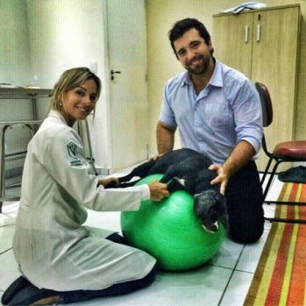
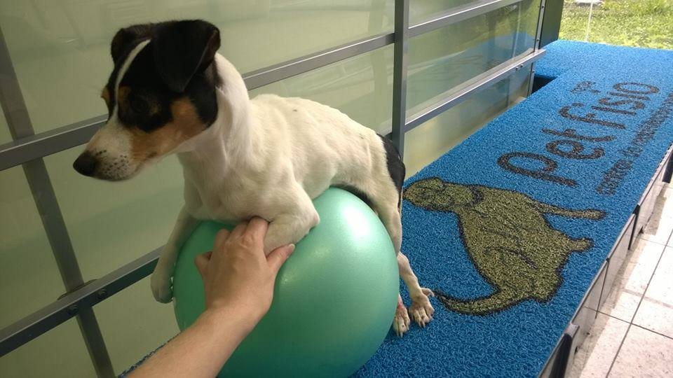
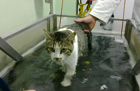
Por que realizar nosso curso?
Palestrantes atualizados e atuantes na área: Nosso curso é formado por um conceituado, experiente e principalmente, atualizado corpo docente.
Confira os currículos de nossos palestrantes!
Aprendizado na prática: Como você pode
conferir em nossos cronogramas, você terá uma
extensa carga horária de aulas práticas, além do
que, você poderá acompanhar por 160 horas nossa rotina e aprimorar seus conhecimentos na PRÁTICA! Temos 8 unidades da Fisio Care e mais as unidades licenciadas da Pet Fisio que estão de portas abertas para te receber! Você poderá acompanhar a rotina de atendimento dos coordenadores do curso!
Suporte para alunos de outros estados e países: Nós já organizamos cursos há muito tempo e entendemos que o deslocamento é um fator limitante, pois requer mais tempo e gastos, pensando nisso, nós sempre fazemos valores diferenciados para alunos de outros estados e de outros países , além de já termos todo o suporte como indicações de transporte, estadia e lugares para alimentação.
Diferencie-se em sua região!

Slide 4
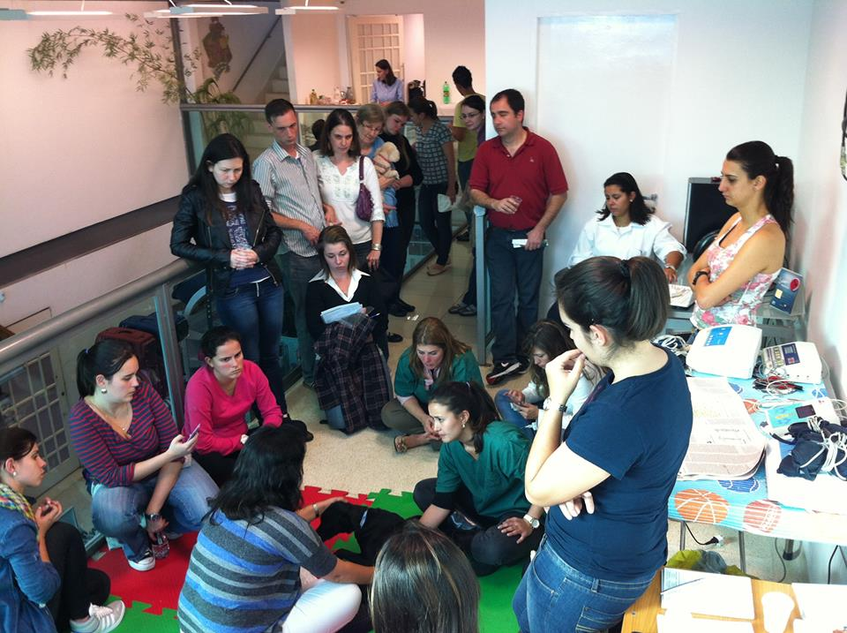
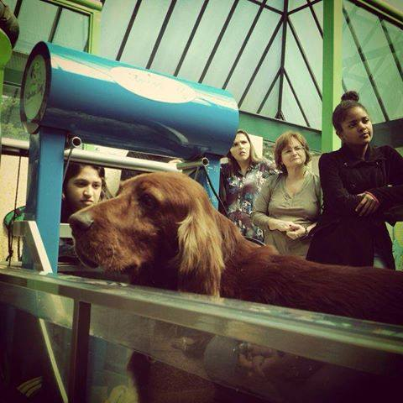
Por que realizar nosso curso?
Aulas dentro de um Centro de Reabilitação: O segundo módulo de nosso curso será oferecido na sede da Fisio Care Pet, um local não somente de cursos mas altamente equipado para o atendimento de Fisioterapia Veterinária, sendo assim os alunos terão toda infraestrutura adequada para as aulas práticas de aplicações de todos aparelhos da especialidade, inclusive de Hidroterapia.
Aprenda com aulas práticas e infraestrutura!
Facilidade de Acesso e estadia: Nossa sede está localizada na Av. dos Bandeirantes a 1 km do Aeroporto de Congonhas e 2.5km do metrô São Judas, além de possuir fácil acesso pelas principais Avenidas da Cidade como Av. Jabaquara, Ibirapuera, 23 de Maio , Santo Amaro e Marginal Pinheiros. A região possui uma repleta rede hoteleira e gastronômica, com diferentes valores e tipos de serviços. Nossa equipe te dará todo o suporte necessário para que você posso aproveitar ao máximo nosso curso.
Facilidade de acesso, sem
perder tempo de estudo!

Slide 5
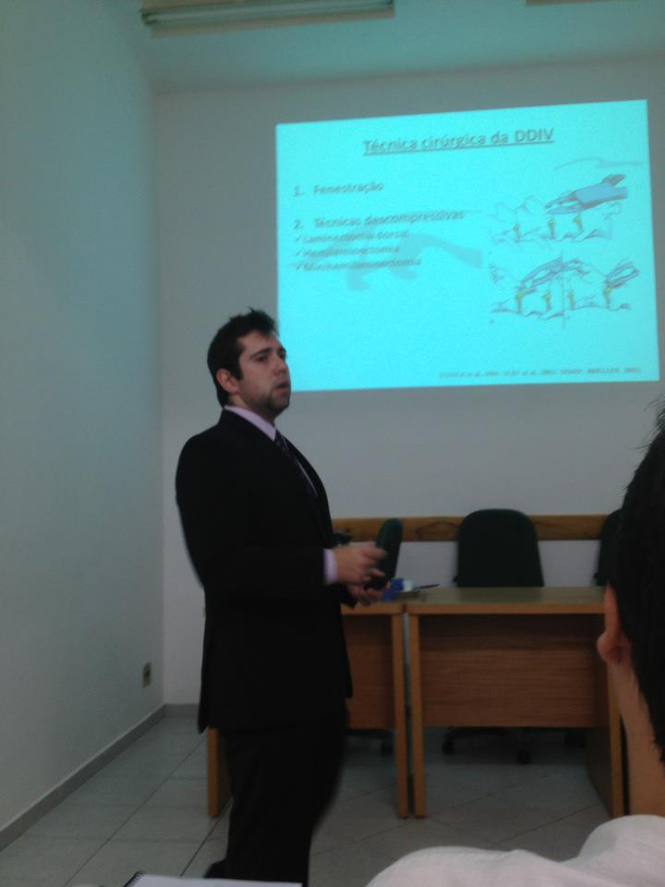
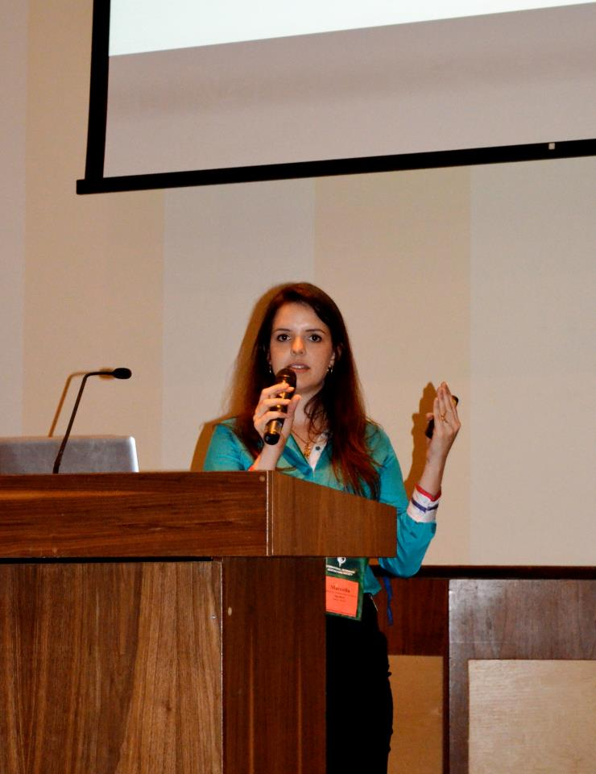
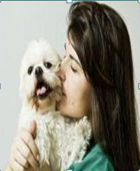
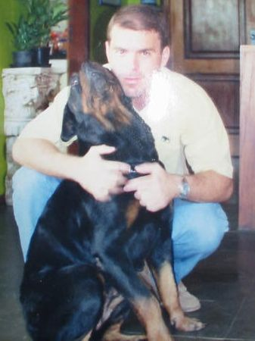
Palestrantes
Nosso corpo docente é formado por palestrantes experientes, atualizados, com graduações internacionais e atuantes na área.
Prof. Esp. Ricardo S. Lopes
Professor de Fisioterapia Veterinária Convidado na Universidade Anhanguera
Membro do Laboratório de Ortopedia e Traumatologia Comparada (LOTC) da FMVZ-USP (2006-2008)
Pós-Graduado em Ortopedia e Traumatologia Veterinária pela USP
AOVet Certified – Módulo Básico de Fraturas em Pequenos Animais
Formação em Neurologia pelo Curso Extensivo teórico e prático do Prof. Ronaldo Casimiro da Costa
Membro da comissão organizacional Canine Certified Rehabilitation Practice – UNIVERSITY OF TENNESSE E– USA na América Latina.
Proprietário e Diretor da FISIO CARE PET e Rede Pet Fisio
Profa. Esp. Marcella Sanches
Formada em Medicina Veterinária pela UNESP-Botucatu
Especialização em acupuntura veterinária pelo instituto Bioetichus
Aperfeiçoamento em Fisioterapia Veterinária pelo Caring Canine Rehabilitation Center, USA
Certificada em Fisioterapia Veterinária pela Canine Physical Rehabilitation, Tennessee University, EUA
Profa Esp. Miriam Caramico
Pós-Graduada em Fisioterapia Veterinária há 6 anos
Veterinária Responsável por 3 UNIDADES da Fisio Care Pet
Professora de Fisioterapia Veterinária convidada na UNG e Anhembi-Morumbi
Diretora do Setor de Curso e Capacitação da FISIO CARE PET
Prof. Dr. Bruno Lins
Diplomado como Especialista em Cirurgia pelo CBCAV
AOVET Faculty
Doutorado pelo Instituto de Ortopedia - Faculdade de Medicina - USP
Mestrado em Cirurgia Veterinária pela Unesp Botucatu
Residencia FMVA - Unesp
Graduado pela Universidade de Brasília
Serviço de Referência em Cirurgia e Ortopedia

Slide 6
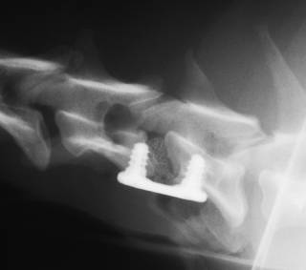
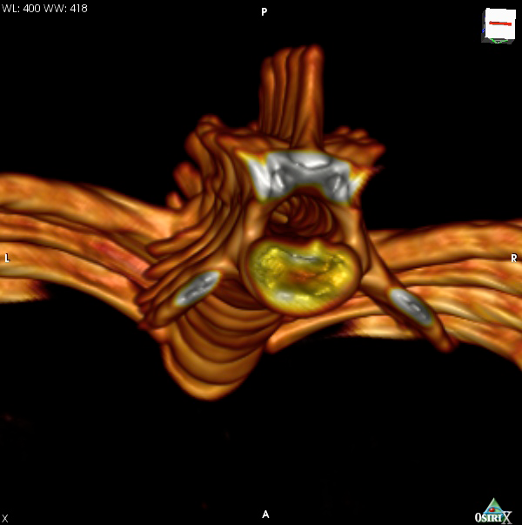
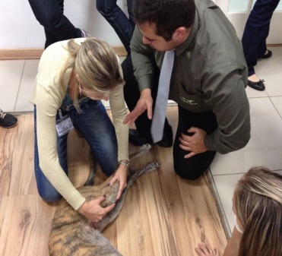
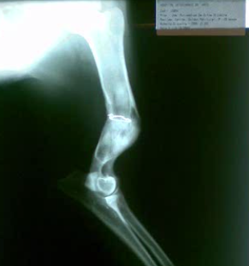
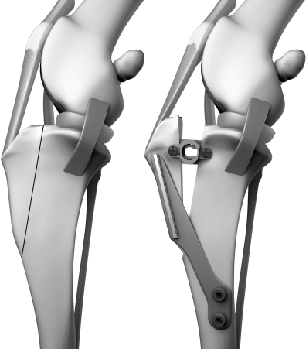
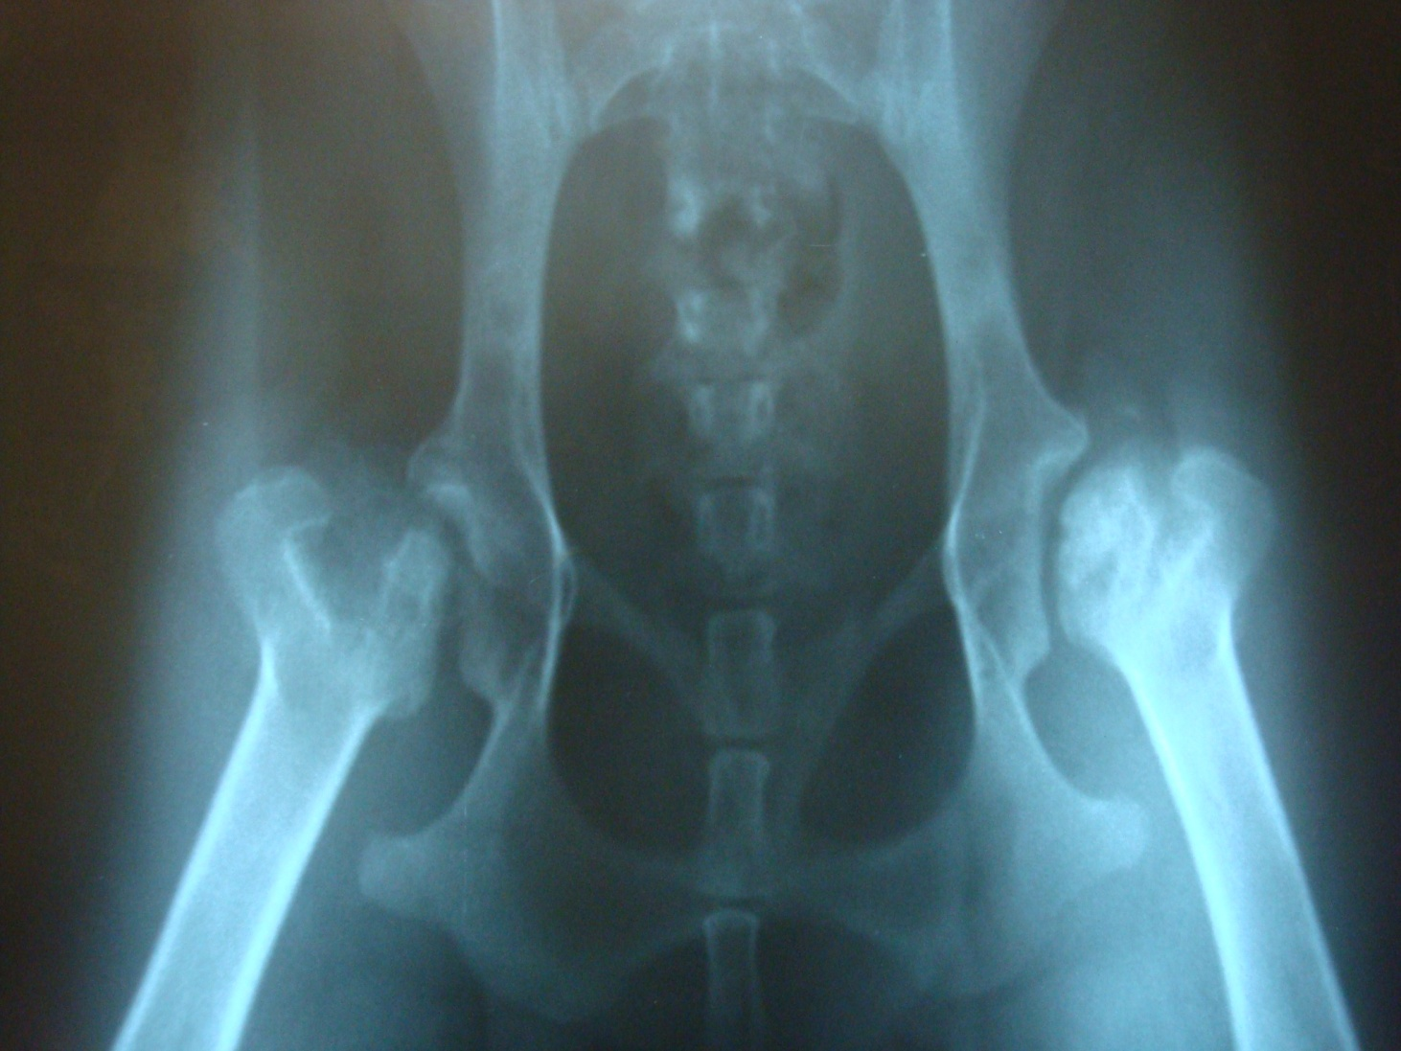
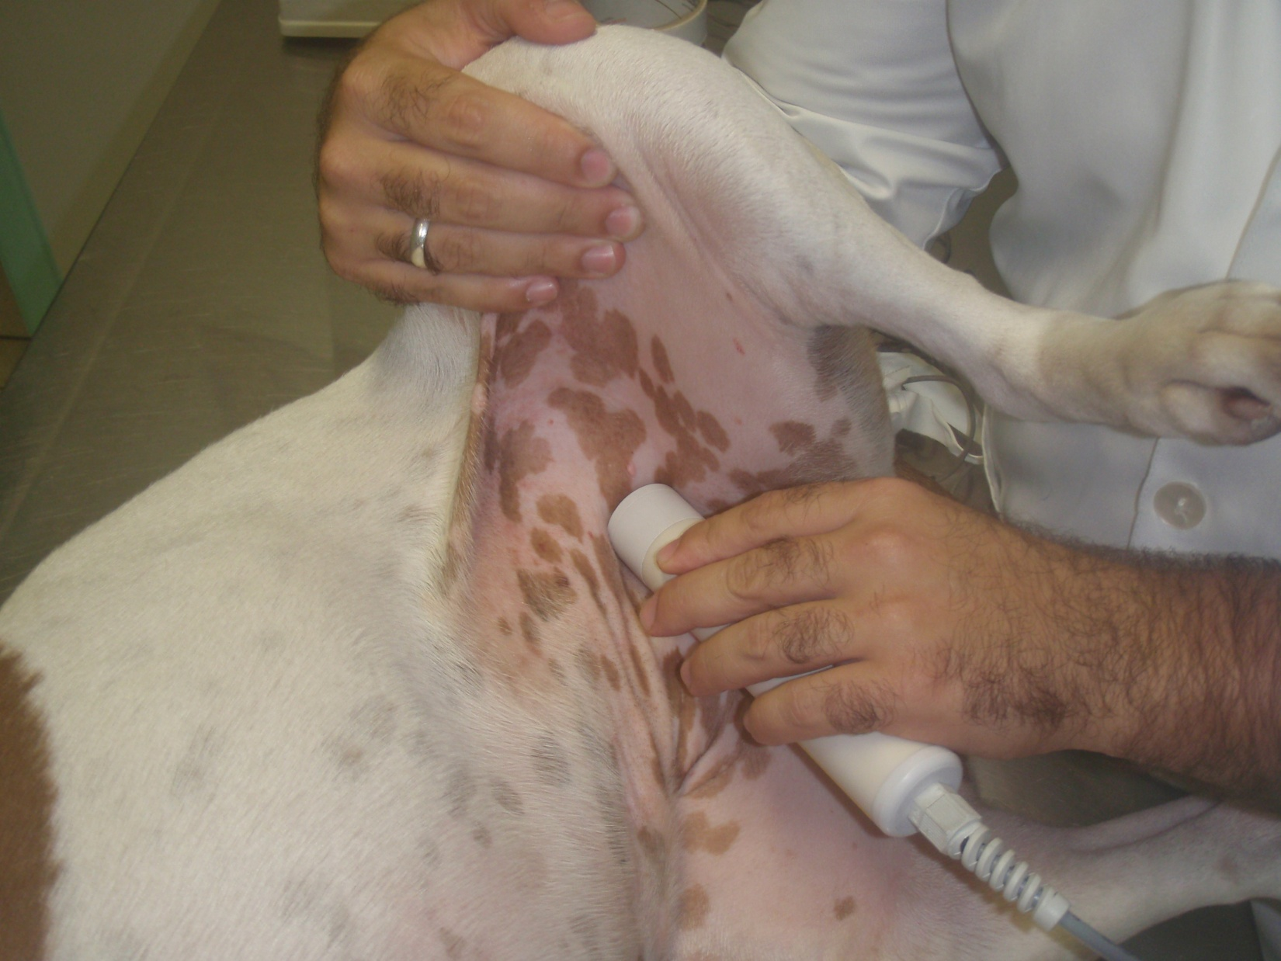
Programação
Módulo 1 –Afecções Ortopédicas e Neurológicas na rotina de um Centro de Reabilitação Animal , principais artropatias e Obesidade canina
Sábado, dia 22 de Setembro, das 08:00 às 18:00
Principais Artropatias em Pequenos Animais: Tratamento Clínico, Cirúrgico e Fisioterápico
Temas:Displasia Coxo-femoral, Luxação Patelar, Ruptura do Ligamento Cruzado Cranial, Necrose Asséptica da Cabeça Femoral, Displasia de Cotovelo, Afecções em Ombro
AULA PRÁTICA: Semiologia Ortopédica e Neurológica, Avaliação Radiográfica das principais afecções. Como realizar a consulta fisioterápica.
Aula Extra: Como montar um centro de reabilitação de alta eficiência e qualidade
Domingo, dia 23 de Setembro , das 08:00 às 17:00
Afecções Neurológicas do Aparelho Locomotor: Fisiopatologia e Tratamento Clínico, Cirúrgico e Fisioterápico.
Temas: Anatomia da Coluna, Sistema Vestibular e Nervos Periférico; Protusão e Extrusão Discal; Trauma Medular; Fraturas e Luxações Vertebrais; Sindrome de Woobler, Embolia Fibrocartilagionosa; Síndrome da Cauda Equina; Mielopatia Degenerativa; Avulsão de Plexo Braquial; Lesões Traumáticas de Nervos
Princípios da Biomecânica de Fraturas;, da Consolidação Óssea e de Implantes Ortopédicos e suas complicações

Slide 7
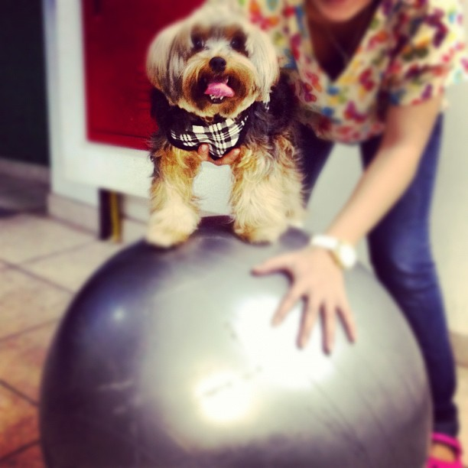
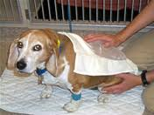
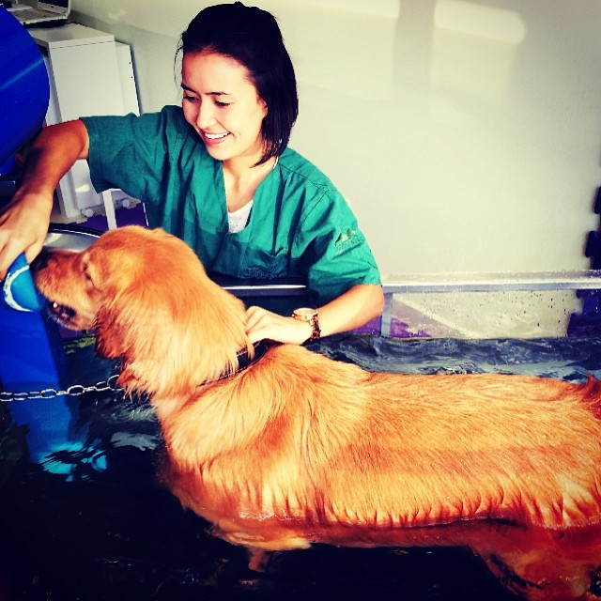
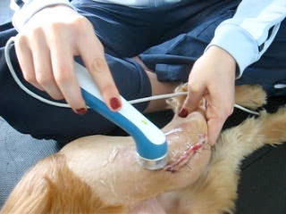
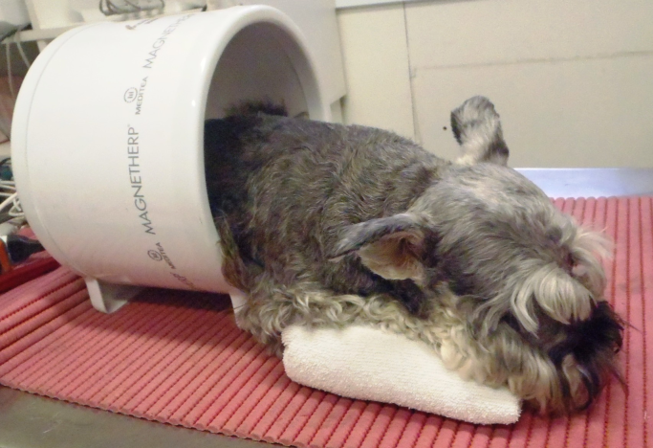
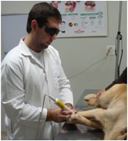
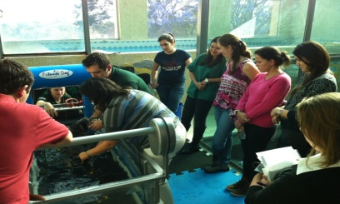
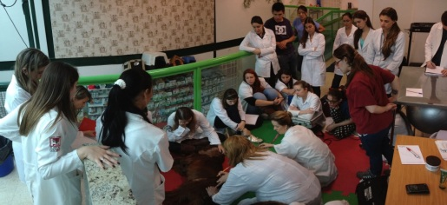
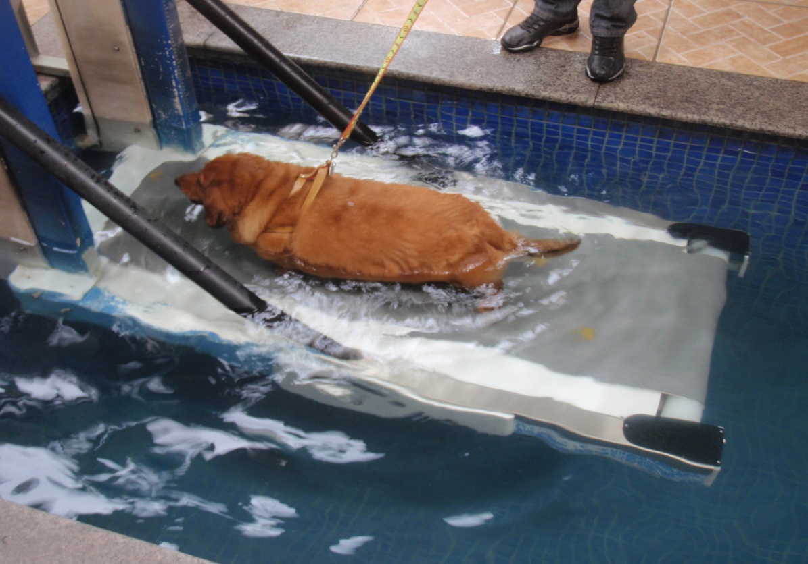
Programação
Módulo 2 –, Principais Modalidades Fisioterápicas,
Sábado, dia 21 de Outubro, das 08:00 às 18:00
Cinesioterapia e Massoterapia
Termoterapia
Hidroterapia
.
Ultrassom
Magnetoterapia
Eletroterapia (FES / Corrente Russa / TENS / IFC)
Laserterapia
Domingo, dia 22 de Outubro , das 08:00 às 18 00
AULA PRÁTICA - Cinesioterapia, Massoterapia, Exercícios Terapêuticos, Hidroterapia, Termoterapia, Utilização de Ultra-som , Laser e Eletroterapia
DISCUSSÃO DE CASOS
Obesidade Canina: Controle e Tratamento através de exercícios físicos

Slide 8
Patrocinadores Oficiais
.

Slide 9
Patrocinadores Oficiais
.

